Slide 1
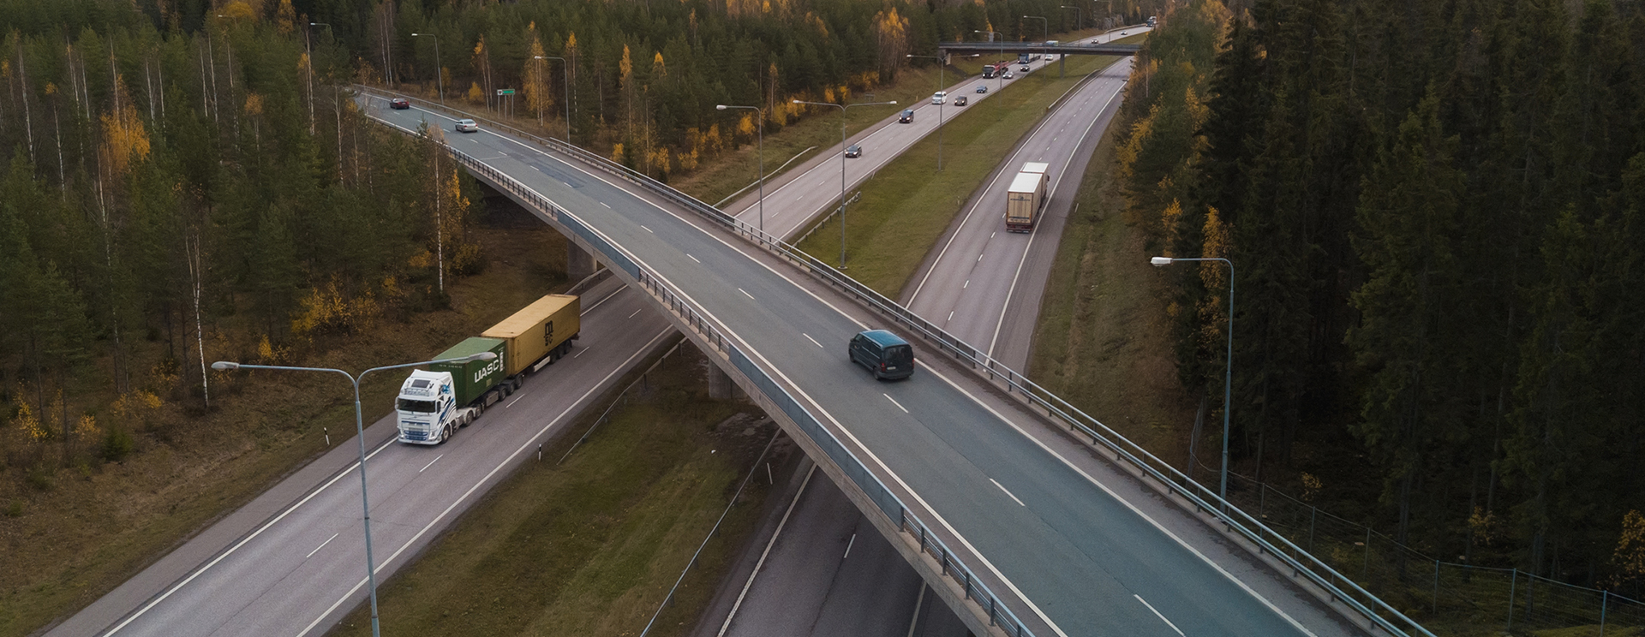
Tievelhovartti (11.03.2025)

Slide 2

Agenda
Ajankohtaiset kuulumiset
Tievelhon kehittämisen tavoitteet vuodelle 2025

Slide 3
Ajankohtaiset kuulumiset (data)
  YHA:n lähtötiedot viety YHA:n tuotantoon perjantaina 21.02.2025.
    Dataan tehty pieniä korjauksia alustatoimenpiteiden osalta, jotka odottavat tuotantoon vientiä
    Soratie- ja kävely- ja pyörätiepaketit lähes valmiita
  Talvi ja kesänopeusrajoitukset kunnossa uudessa kohdeluokassa.
    Talvinopeusrajoitusten osalta data vaatii korjausta. Ainoastaan ne tieosuudet tulee kirjata kohdeluokalle, jossa talvinopeutusrajoitus on alempi kuin kesänopeusrajoitus. → korjauspyynnöt ELYhin.
  1.10.2026 kilpailuun menevät hoidon urakat viety Tievelhoon.
  Pohjavesialueet päivitetty Tievelhoon SYKE:n datan mukaisesti.
  Asukastiheystietoja ei päivitetä tänä vuonna Tievelhoon.
  Viherkuvioiden geometriapäivityksiä jatkettu puuttuvien tietojen osalta.
  Pinta-alatietoja aletaan siirtämään tiealueen poikkileikkaustiedoista ladottavat pintarakenteet kohdeluokalle.
  Tukiklinikka materiaaleissa lisää dataan liittyvää: https://ohje.velho.vaylapilvi.fi/tievelho/koulutukset-ja-tilaisuudet/tievelhon-tietojen-yllapidon-tukiklinikka/.

Slide 4
Ajankohtaiset kuulumiset (tietorakenteet)
  Liikennesaarekkeiden osalta vielä pieniä tietorakennekorjauksia (kesken)
  Tiemerkintöjen määritelmät valmiita (lukuun ottamatta kunto- ja toimenpidetietoja) (ei aloitettu toteutusta)
  Pienimutoisia muutoksia tehty alla oleville kohdeluokille:
    Kasvillisuusrakenteet (tuotannossa)
    Ladottavat pintarakenteet (tuotannossa) → Pinta-ala tieto lisätty kohdeluokalle
    Väylän luonne (kesken)
      Sallittava useamman arvon kirjaus Väylän luonteen tarkenteelle
      "Väylän luonteen tarkenteelle" luotava validointi - Kun "Väylän luonne" ominaisuus on joku tietty, saa "Väylän luonteen tarkenne" ominaisuus olla vain tiettyjä arvoja
      "Väylän luonne" -ominaisuudelle lisätään uusi koodi "Tasoliittymä".
  Muutokset: https://ohje.velho.vaylapilvi.fi/tievelho/tietorakenne/tietorakennemuutokset/

Slide 5
Muuta
Väylän tilastot: Maanteiden liikennesuoritteet ja pituudet laskettu ja päivitetty
Löytyy osoitteesta https://vayla.fi/vaylista/aineistot/tilastot/tietilastot/maanteiden-liikennesuoritteet

Slide 6
Ajankohtaiset kuulumiset (käyttöliittymä)
  Käyttöliittymäkehitys
  Käyttöliittymän avaamista nopeutettu.
  Uusia toiminnallisuuksia tiekohdehaussa:
    Vapaa tieosoitteen syöttö
    Alasvetovalikoiden alla olevat tiedot viety omiin sarakkeisiin (päätösrekisteri)→ työ jatkuu muiden rekistereiden osalta.
    Export –tulostukseen (Excel) muutettu numeeristen tietojen formaattia, jotta käytettävyys helpottuu.
    Mitattu geometria OID tuotu tulosnäkymään.
    Rakenteellisilla- ja toiminnallisilla järjestelmäkokonaisuuksilla voidaan tehdä hakuja tiekohdehaussa.
  Tieosuushaku testausvaiheessa testiympäristössä. Tavoitteena viedä tuotantoon versio ilman indeksointia maaliskuun aikana.

Slide 7
Vuoden 2025 tavoitteet loppukäyttäjien näkökulmasta
Tiedon hyödyntämisen näkökulmasta tavoite on edistää ”irti Excelistä ajatusmaailmaa”. Käyttöliittymäkehitystä tehdään aina käyttäjälähtöisesti. Tämä tarkoittaa käytännössä alla olevia asioita:
  Automatisoidaan tiedon ylläpitoon liittyviä tietovirtoja
    Yhteentoimivuus, toimintamallien yhtenäisyys, vähemmin exceleitä, työajan säästö
  Kehitetään tiedon ylläpitoon liittyvä käyttöliittymä
    Vähemmän exceleitä, tiedon laadun nostaminen, työajan säästö
  Kehitetään tiedon hyödyntämiseen liittyviä tietopalveluja siten, että tietojen monipuolinen käsittely mahdollistuu järjestelmässä: hakujen tallentaminen ja jakaminen, tulosten suodatus, filtteröinti, katselu kartalla (2025 loppu tai vuoden 2026 alku).
    Pomppiminen eri palveluiden välillä vähenee, vähemmän exceleitä, operoinnin tarve pienenee
  Työkulkujen tunnistaminen ja tukeminen. Liikkuminen eri Tievelhon tietopalveluiden välillä helpommaksi. Esim: siirtyminen hakutuloksista kohdekorttiin, jossa mahdollisuus päivittää yksittäisen kohteen tietoja.
    Tievelho palvelee paremmin päivittäistä työtä, vähemmän exceleitä, työajan säästö
  Toteutetaan toiminnan näkökulmasta kriittisiä tietorakennemuutoksia
  Jatketaan aktiivista viestintää
    Käyttöliittymä koulutuksia, videoita, kohdennettuja koulutuksia

Slide 8
Tievelhon kehitys –konkreettiset asiat
Kohdekortti
  Yksittäisen kohteen ja sen versioiden tarkastelu
  Yksittäisen kohteen muokkaus
Tiekohdehaku
  Mittausten tunnuslukujen tuominen hakuihin
  Hakutulosten pilkonta aluerajoilla
  Siirtyminen kohdekorttiin
Tieosuushaku
  Open Search irroittautuminen
  Koko verkon kattavat haut
  Temporaaliset haut
  Sijaintitarkenteiden tuominen hakutuloksiin (rivitys niiden mukaan)
Molempiin hakuihin
  Hakujen tallentaminen ja jakaminen
Lähetyspalvelun jatkokehittäminen
Latauspalvelun jatkokehittäminen
Sijaintipalvelun jatkokehittäminen
  Valmistautuminen dynaamiseen tieverkkoon siirtymiseen
  Lineaarilokaatiot mukaan yhtenä sijaintiviitekehyksenä
Rajapintojen viimeistely
  Laatutarkastelu
Tietojen laatutarkastelujen kehittäminen
  Eheystarkastukset
  Laadun jälkikontrolli

